Slide 1

Муниципальное бюджетное дошкольное образовательное учреждение
«Детский сад № 85 комбинированного вида»
Ново-Савиновского района г.Казани
Кружок по развитию речи
Руководитель:
Карлова Р.Х.

Slide 2
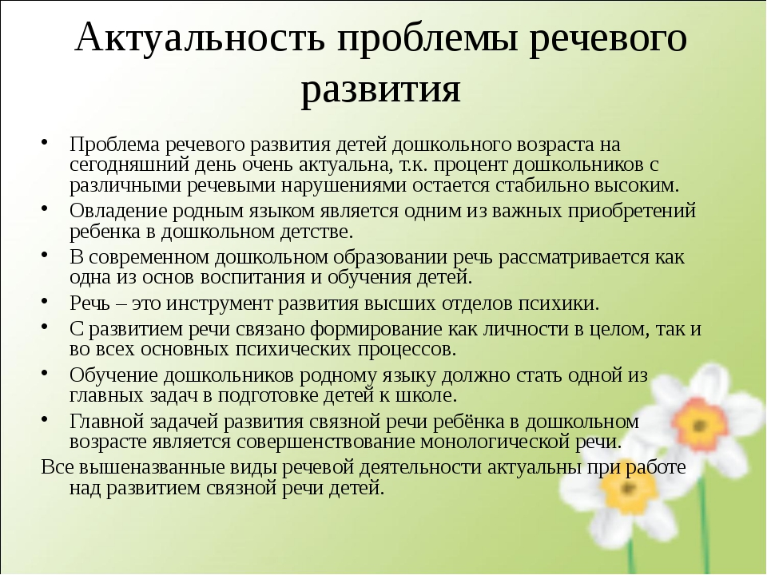

Slide 3
Цель:
Построение системы комплексной работы с детьми, направленной на речевое,
интеллектуальной развитие, творческое самовыражение и социализацию ребёнка,
профилактику нарушений всех компонентов речевой деятельности.
Задачи:
Развитие психологической базы речи: мышления, воображения, памяти, внимания.
Развитие и совершенствование всех компонентов устной речи: словаря,
грамматического строя, связной речи через систему увлекательных игр и упражнений
со звуками и словами.
Развитие общей и мелкой моторики. Создание условий для проявления познавательной
активности, перехода детей от соучастия к сотрудничеству в разных видах деятельности.
Развитие пространственных представлений.
Обогащение круга представлений об окружающем мире, развитие речевой функции.
Создание благоприятного эмоционального фона, развитие умения подражать
взрослому, вслушиваться и понимать смысл речи, повышение речевой активности
ребёнка.

Slide 4
Кружок проходит 1 раз в неделю в вечернее время в форме групповых занятий.
Работа с дошкольниками 3-4 лет строится с использованием различных
форм занятий:
- беседы из личного опыта;
- рассматривание сюжетных картин;
- беседы по картинам с помощью вопросов;
пересказ коротких рассказов, сказок со зрительной опорой (предметные картинки,
символы, пиктограммы);
- составление описательных рассказов по серии сюжетных картин;
- игры (дидактические, речевые, пальчиковые);
- диалоги;
- использование элементов драматизации;
- отгадывание загадок;
- мини-конкурсы.

Slide 5

Занятия также включают в себя : - артикуляционную гимнастику

Slide 6
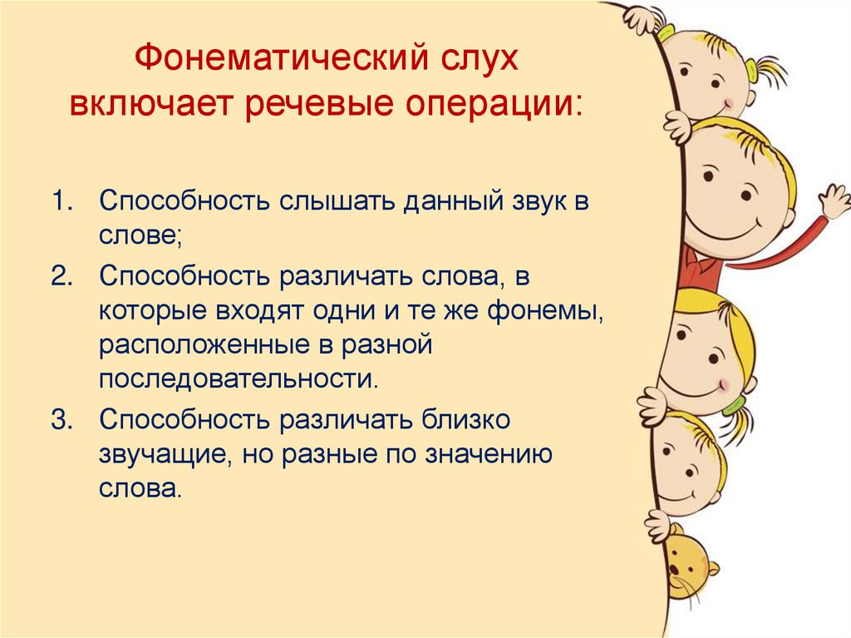
- Развитие фонематического слуха

Slide 7
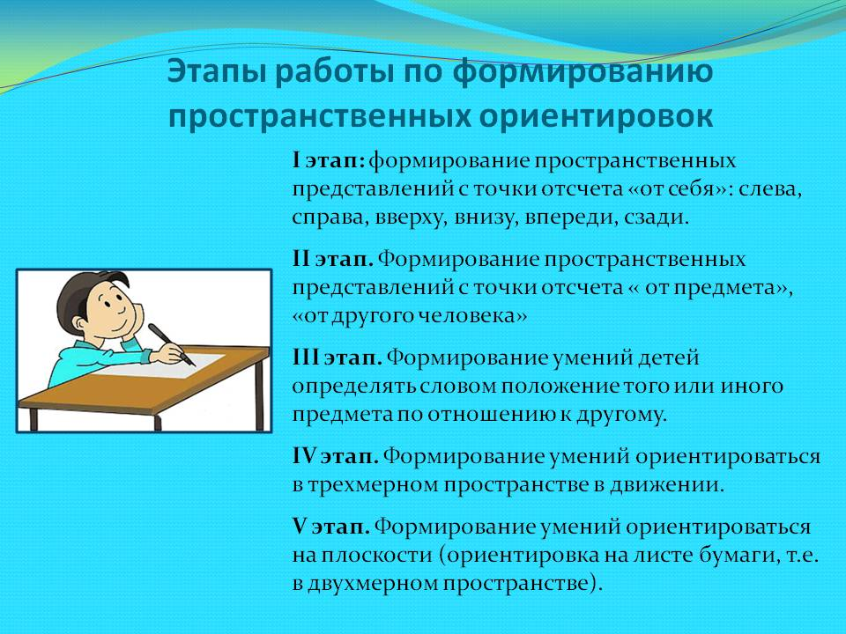
- Формирование понятия ряда и развитие пространственных представлений

Slide 8
Данная программа включает в себя широкое использование различного словесного и
иллюстративного материала: стихи, потешки, загадки, пословицы и поговорки,
словесные игры и упражнения, весёлые рисунки, создающие эмоциональный фон.
Интерес к речевой деятельности и её мотивационная направленность помогают
формировать самоконтроль и самооценку ребёнка.
Формы подведения итогов:
- открытые занятия для родителей;
- дни взаимопосещений;
- совместные праздники.
Открытое занятие для родителей можно посмотреть по ссылке
https://cloud.mail.ru/public/nHwA/BE4QMGesG

